Slide 1
Volonteri u razvoju palijativne skrbi – zajedno smo korak dalje

Slide 2
Područja volontiranja
Sport
Socijalne aktivnosti za djecu i mlade
Zaštita okoliša
Prevencija ovisnosti
Programi za osobe s invaliditetom
Skrb o starijima
Skrb o siromašnima
Kultura i umjetnost
Zaštita i zbrinjavanje životinja…

Slide 3
PALIJATIVA + VOLONTERIZAM = KVALITETNA PALIJATIVNA SKRB
ENTUZIJAZAM PROFESIONALACA + VOLONTERIZAM = KVALITETNA PALIJATIVNA SKRB

Slide 4
Naši mali volonteri velikog srca

Slide 5
Ovo su naši malo veći volonteri

Slide 6
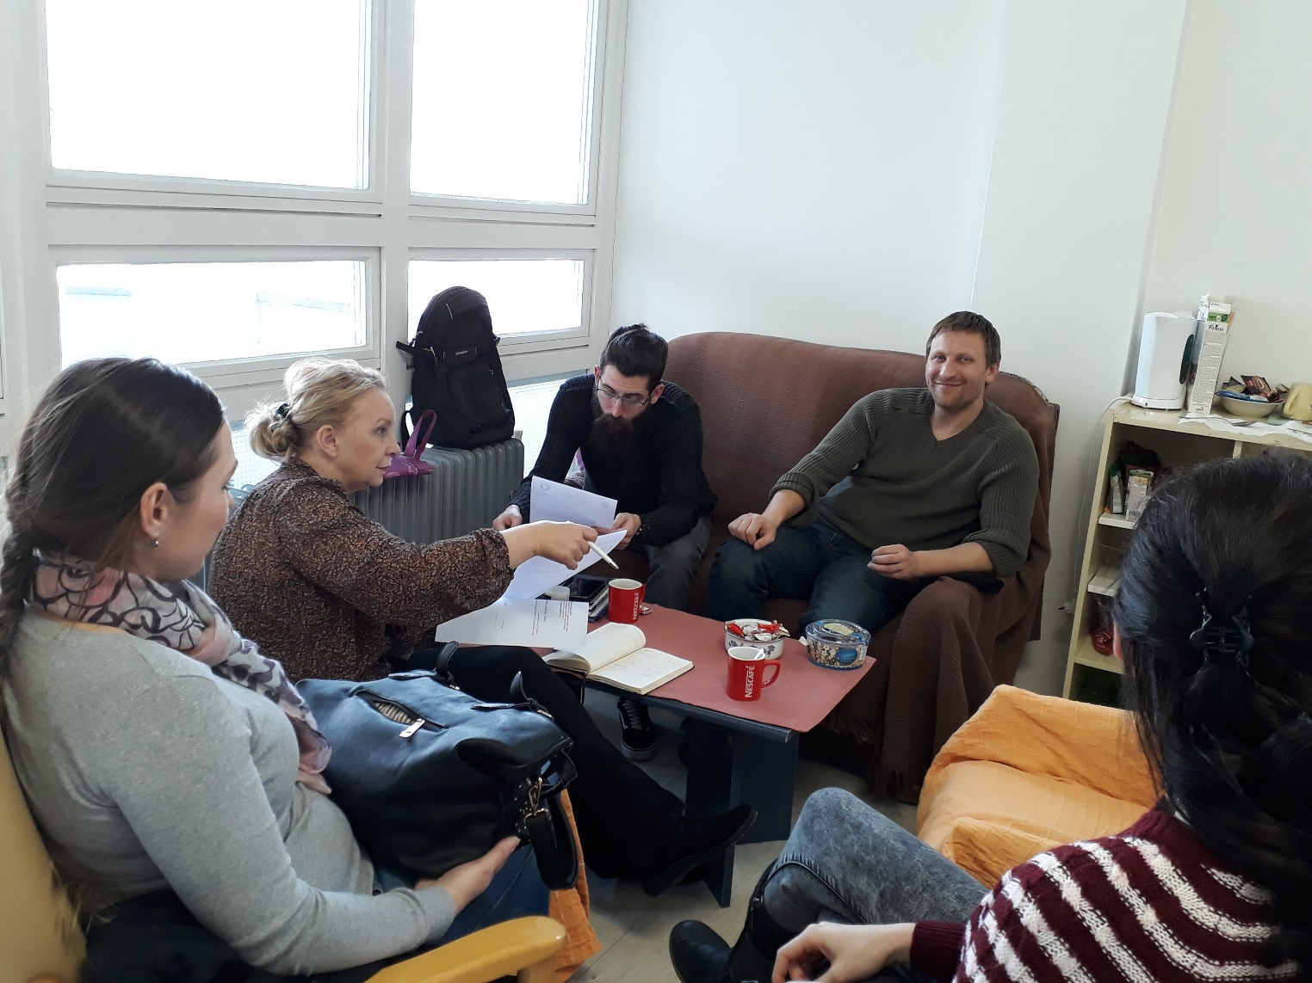
Uži tim stručnjaka

Slide 7
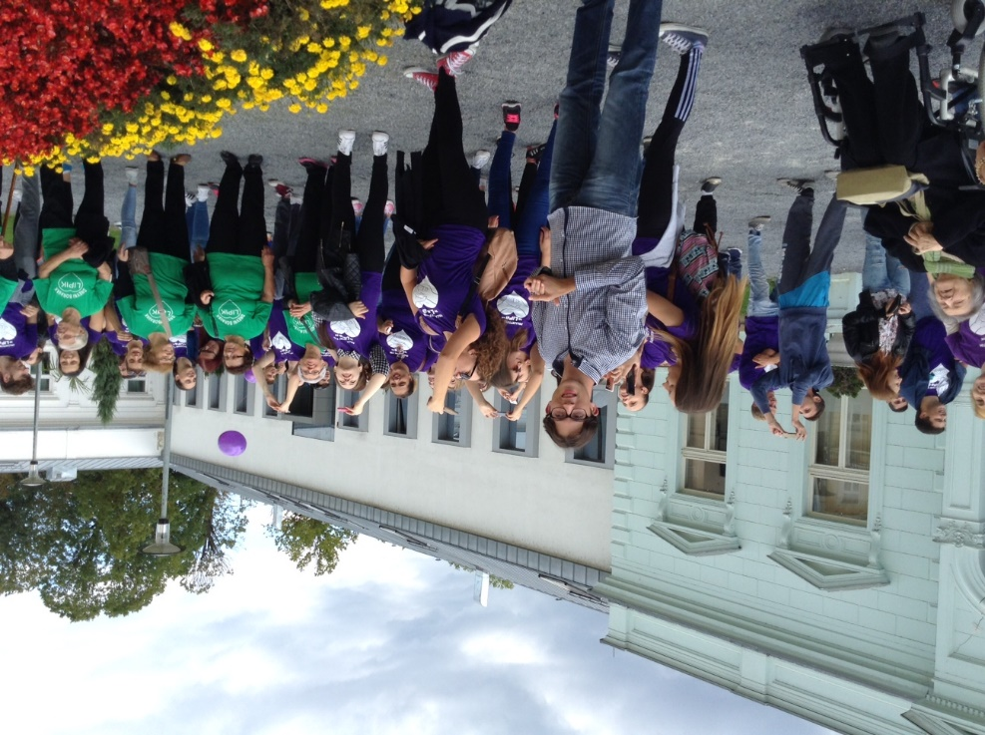
Što dobivaju volonteri
Iskustvo;
Nova znanja i vještine;
Osjećaj korisnosti;
Nova prijateljstva;
Nove prilike;
Osobni razvoj;
Reference pri zapošljavanju.

Slide 8
Uloga volontera i njihov rad
Odlazak u trgovinu;
Odlazak kod liječnika;
Pristup je isključivo individualan;
Očuvati dostojanstvo svakog čovjeka;
Zadovoljiti osnovne ljudske potrebe.

Slide 9
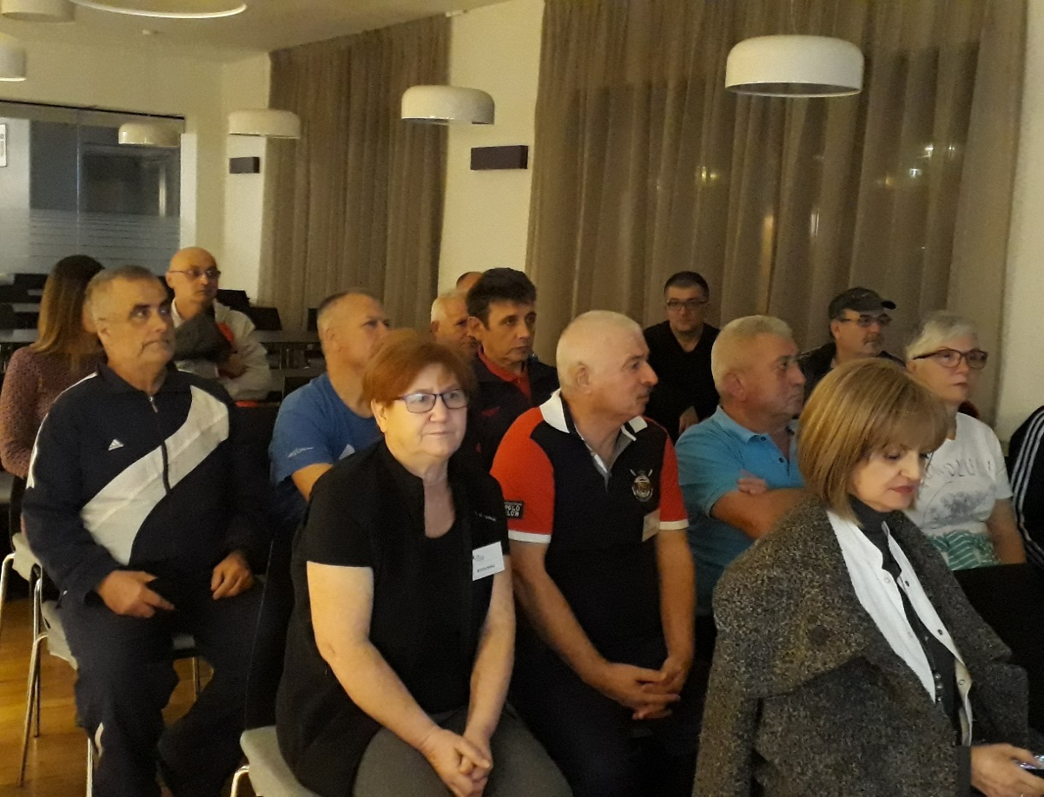
Projekti
Volonteri iz školskih klupa
Gea oprosti
Svjetski Dan bolesnika
Mjesec Alzheimera
Mjesec Hospicija
Ružičasti listopad
Ambasadori
dobročinstva

Slide 10
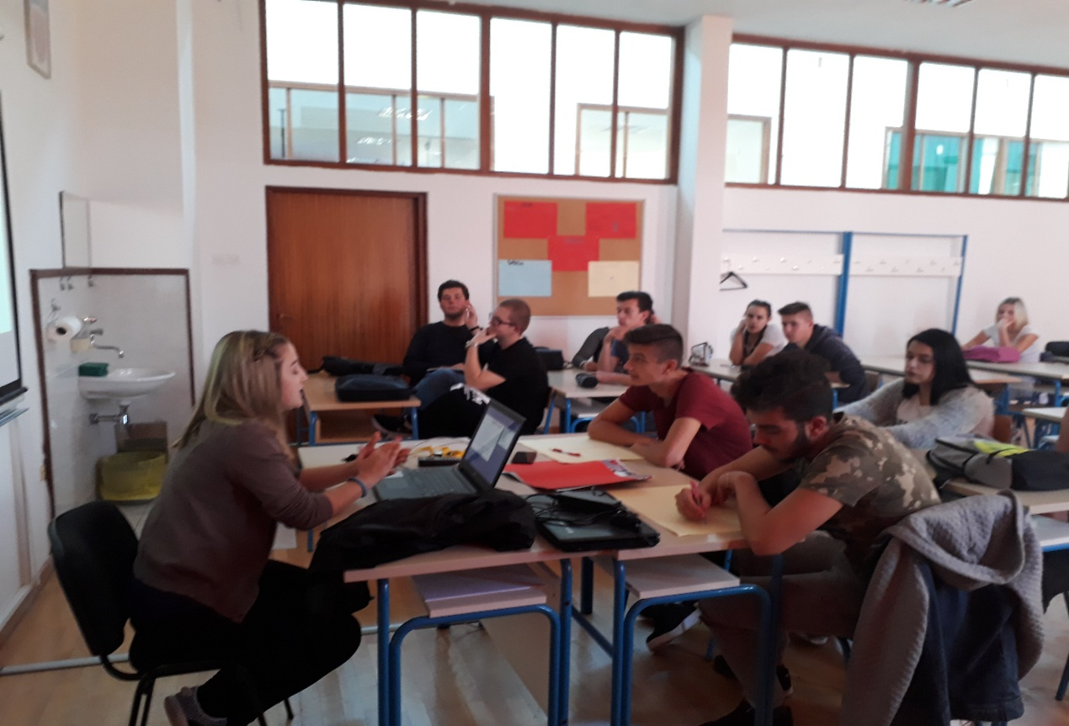
Volonteri iz školskih klupa
Sjednica nastavničkog vijeća;
Roditeljski sastanci;
Sat razredne zajednice.

Slide 11
Edukacija volontera
Edukacija općenito o volontiranju;
Posebna edukacija o komunikaciji:
Priprema volontera za ulazak u kuću bolesnika.

Slide 12
Uloge u Timu
Menadžer Socijalni radnik
Medicinska sestra Glasnogovornik
Koordinator volonter Volonter
Edukator Liječnik
Organizator Duhovnik
Predavač Pravnik
Pregovarač Novinar
Psiholog

Slide 13
Kako funkcioniramo?
Kontakt službeni mobitel dostupan 24 sata;
Posudionica pomagala

Slide 14
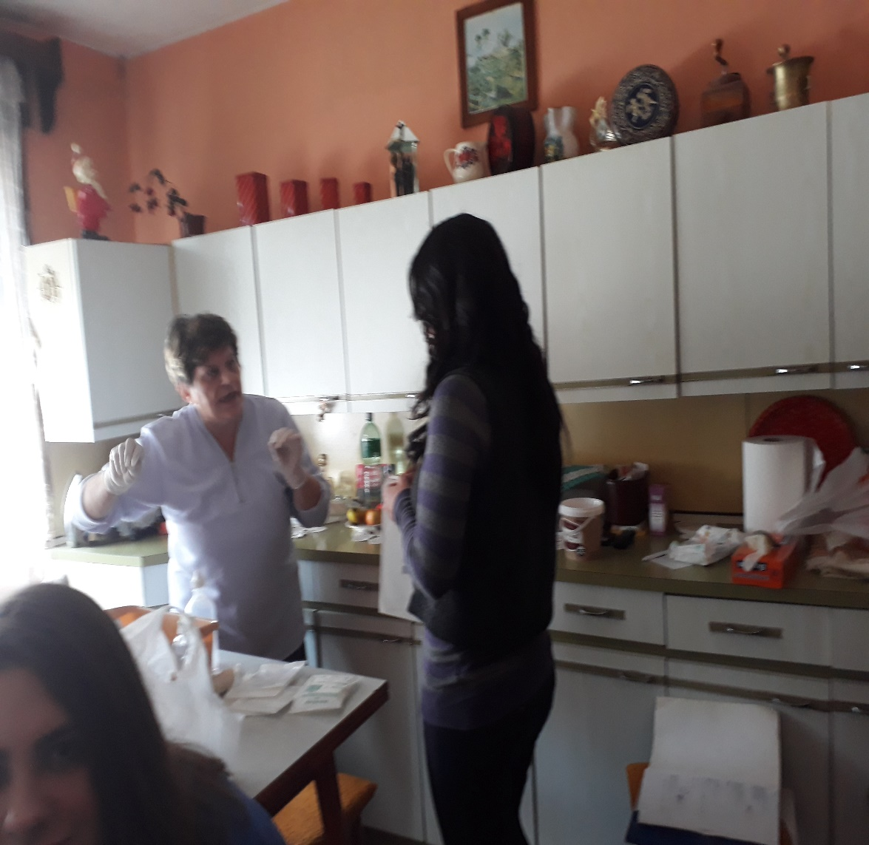
Mi na djelu

Slide 15
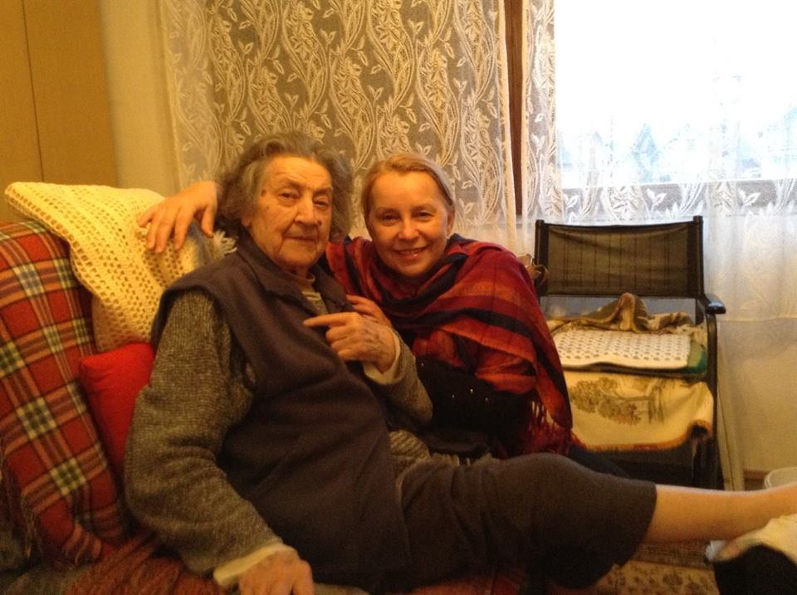
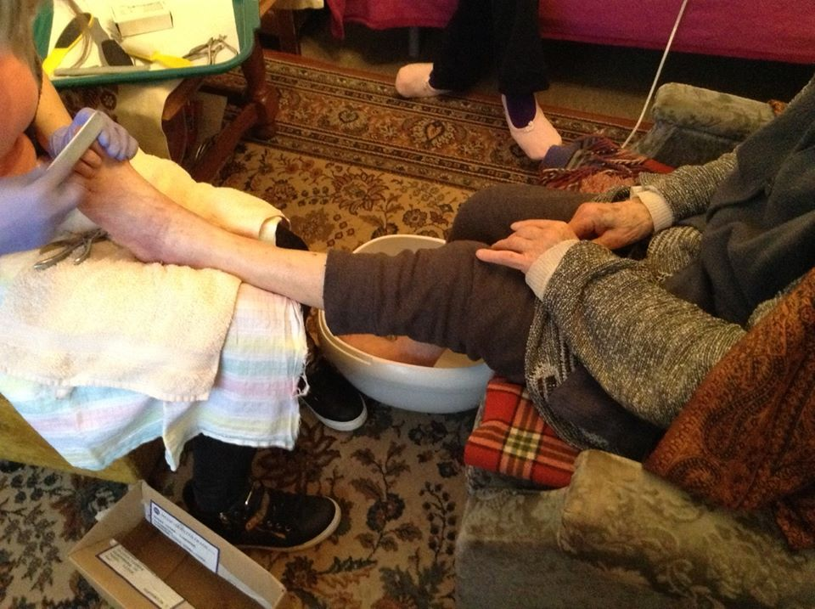
Pedikura na usluzi

Slide 16
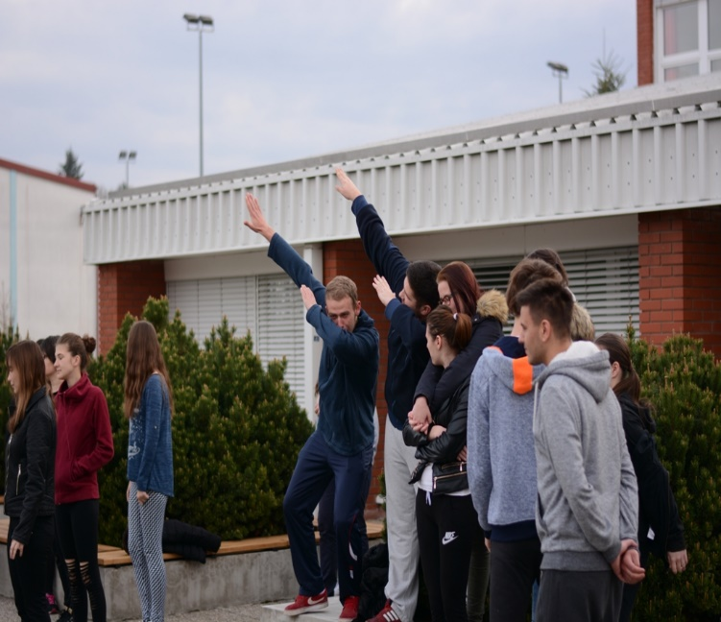
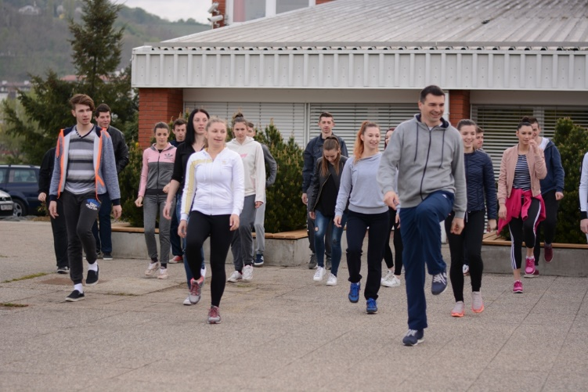
Gea oprosti

Slide 17
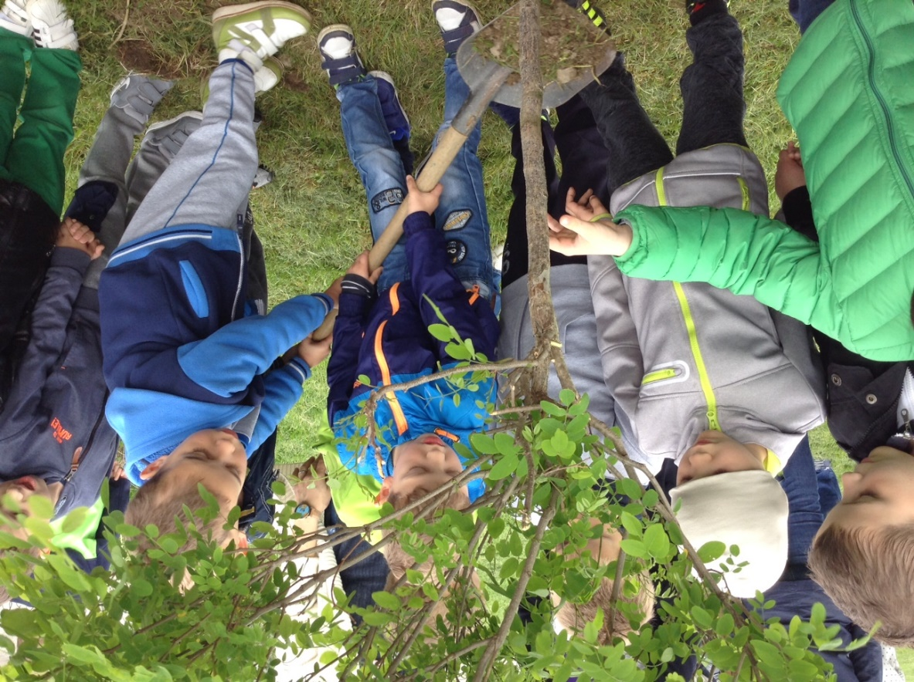
Gea oprosti

Slide 18
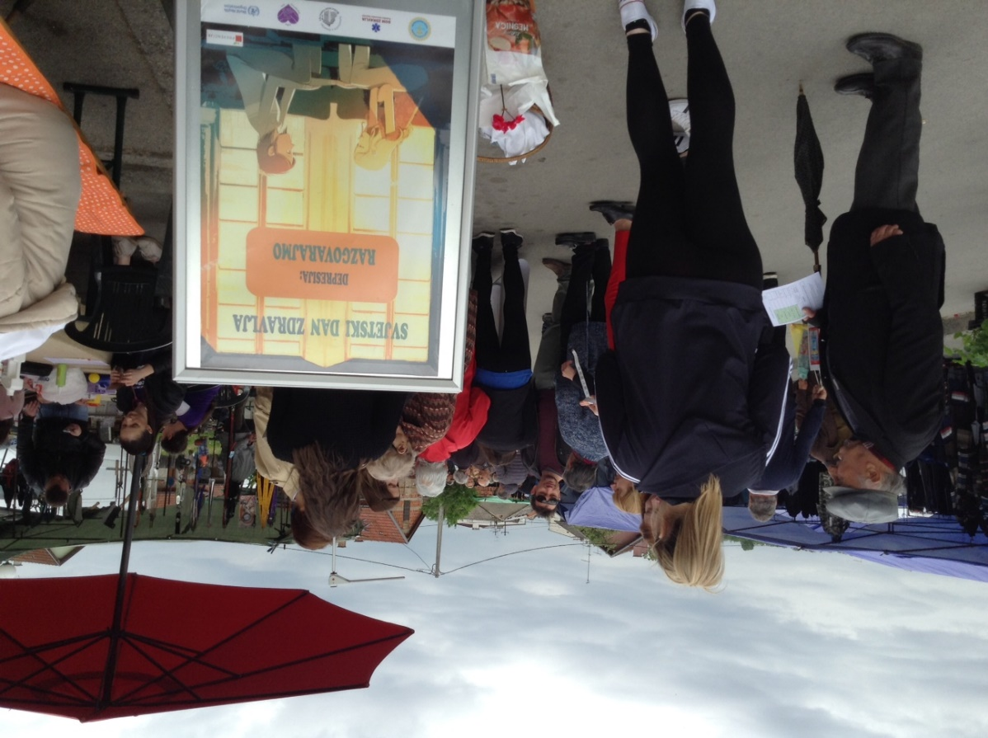
Gea oprosti

Slide 19
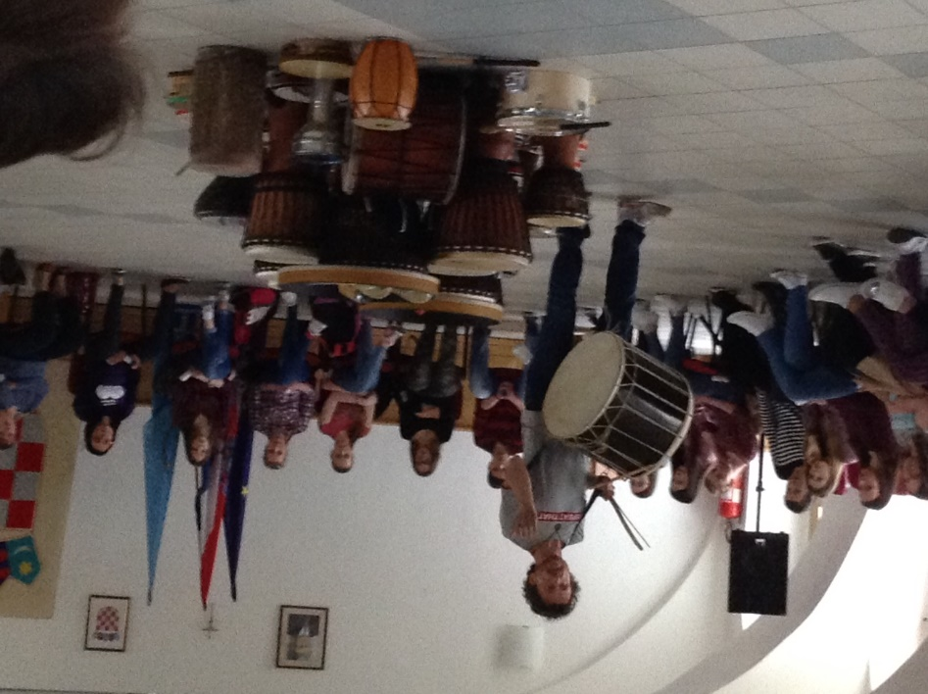
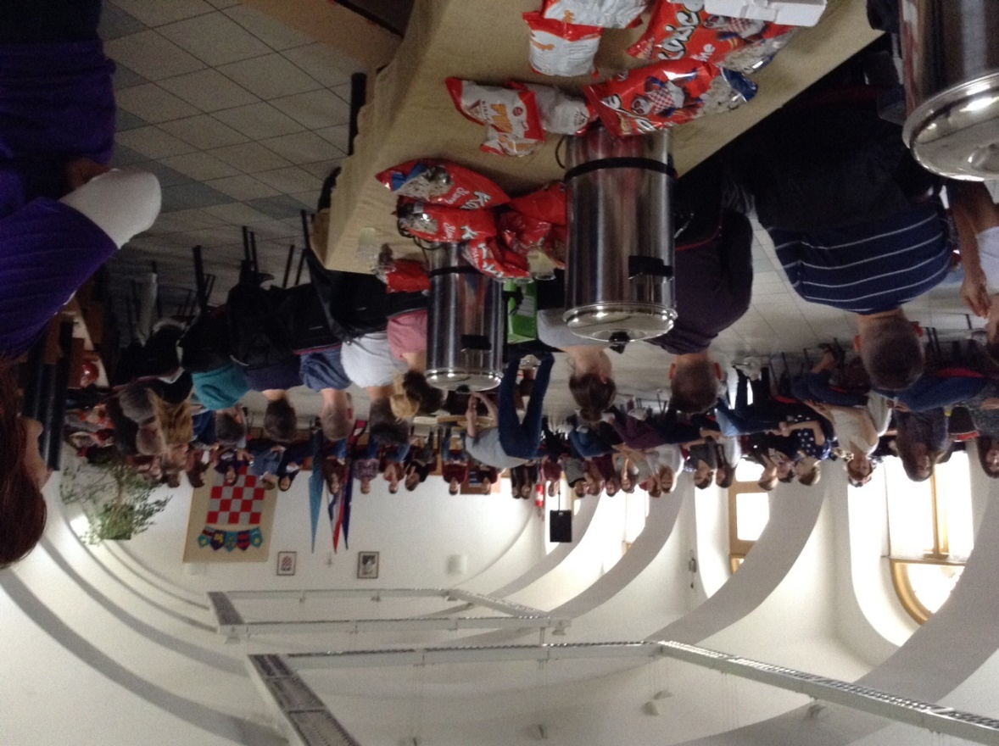
Gea oprosti

Slide 20
Dan zdravstvenih karijera

Slide 21
Jesenja ruža za jesen života

Slide 22
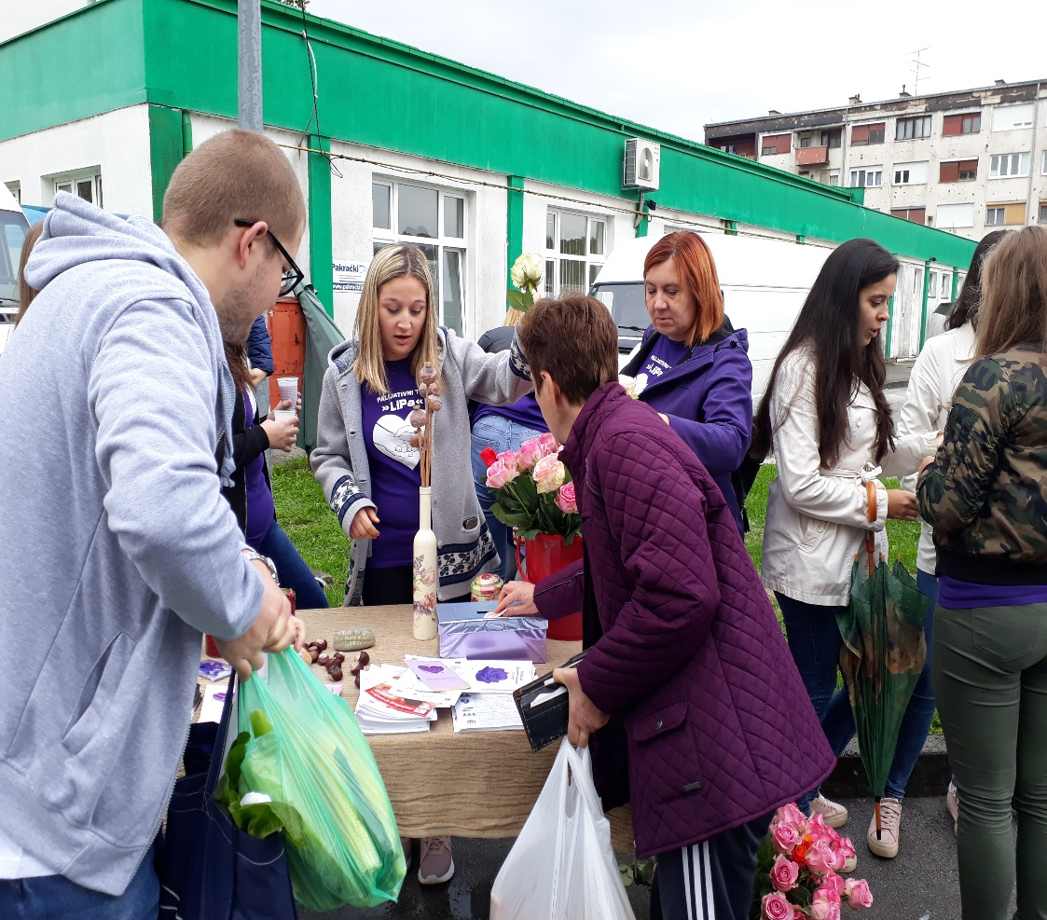
Jesenja ruža za jesen života

Slide 23
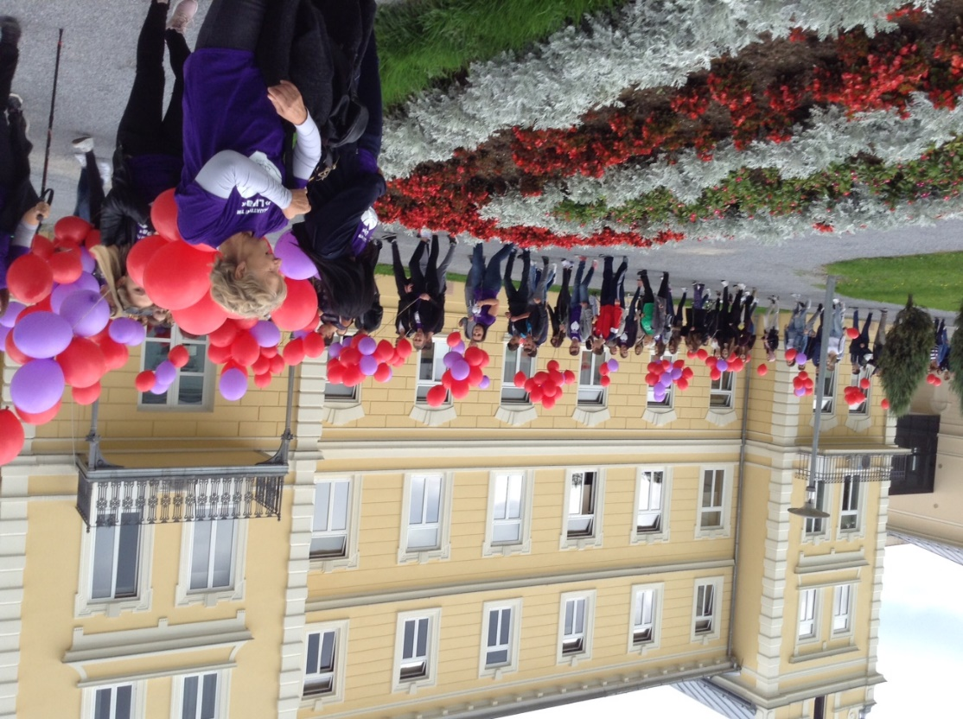
Šetnja sjećanja

Slide 24
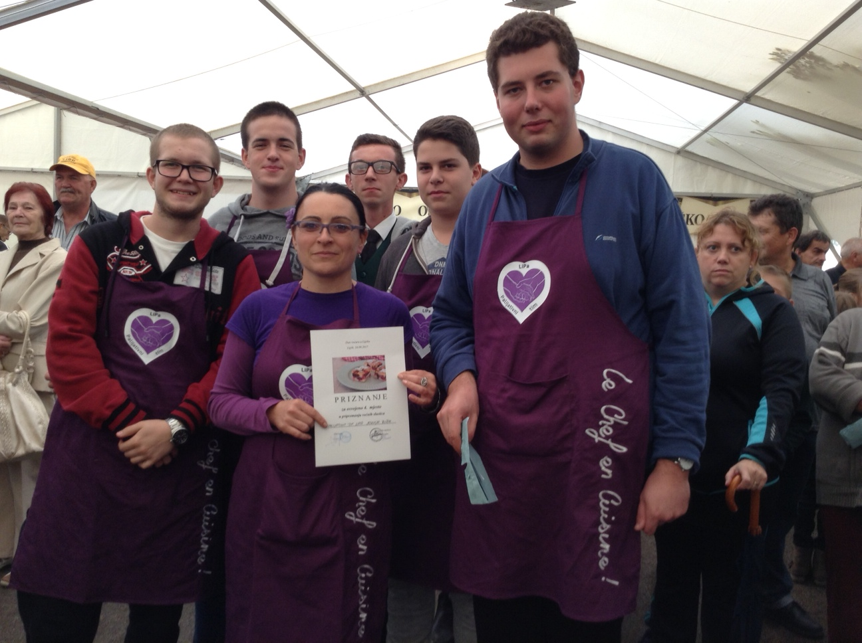
Pekmezijada

Slide 25
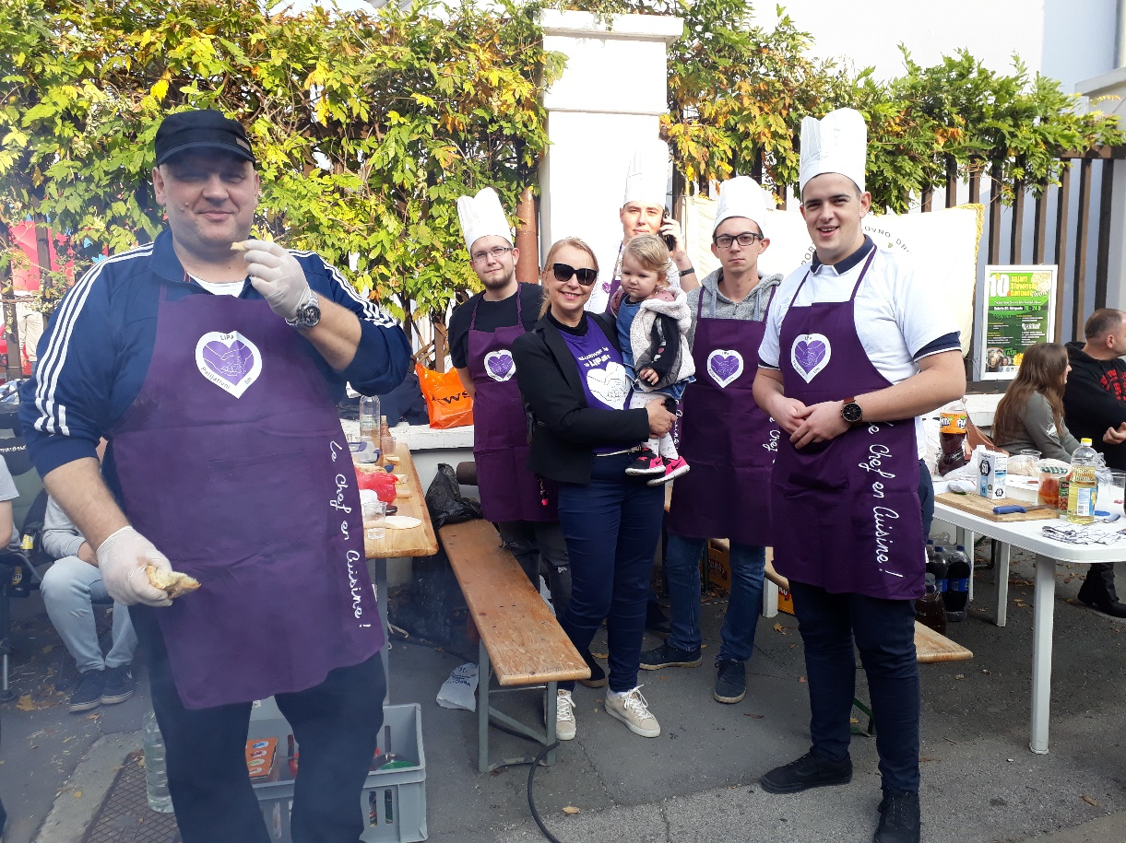
Grahfest

Slide 26
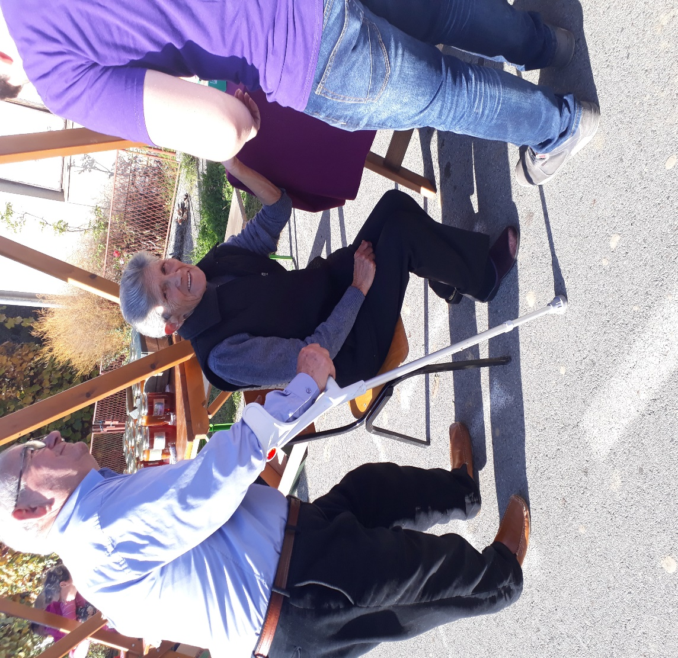
Prveniramo

Slide 27
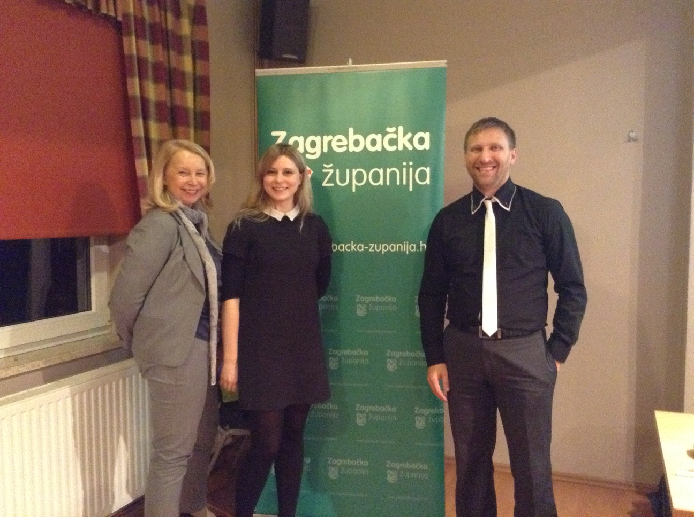
Educiramo

Slide 28
Međunarodni klub žena

Slide 29
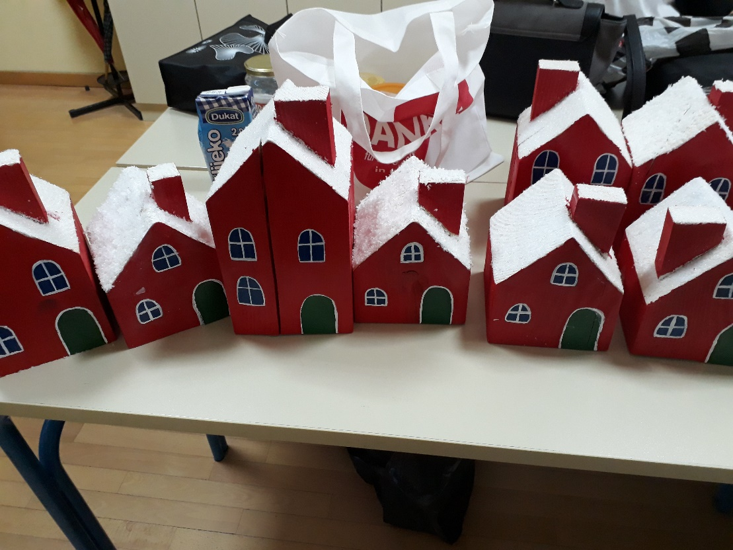
Pripreme za sajam

Slide 30
Edukal

Slide 31
Proslavili smo i rođendan naše prve pacijentice

Slide 32
Ovo smo mi……

Slide 33
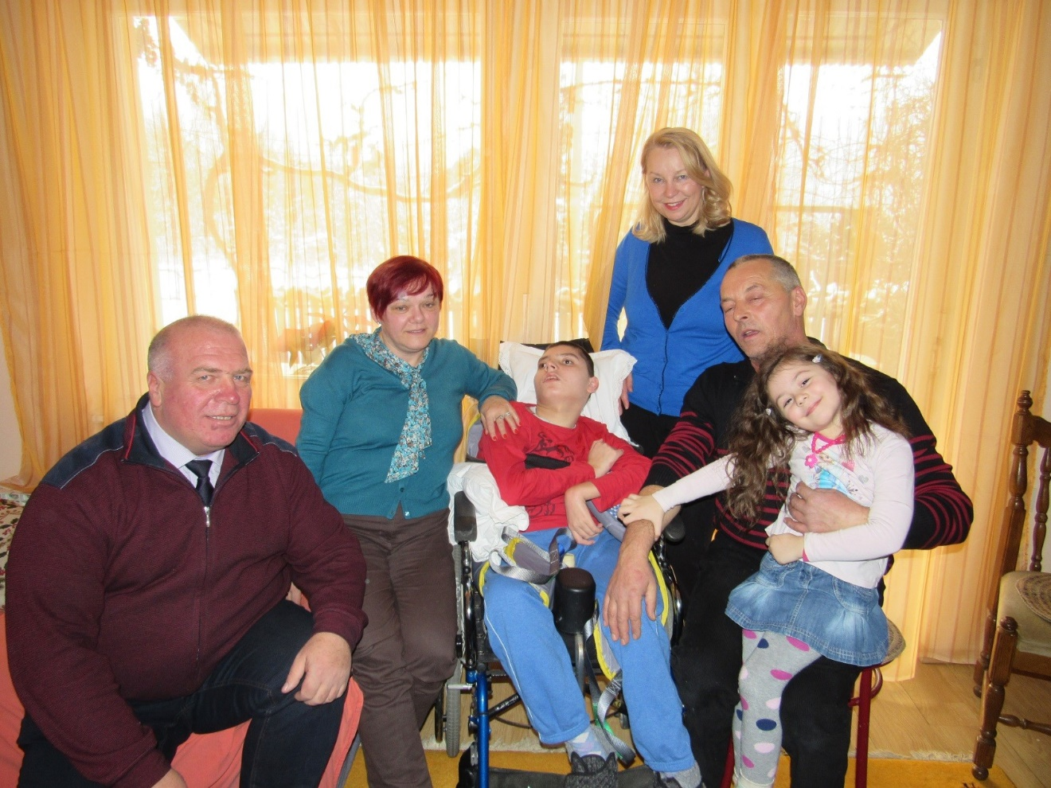

Slide 34
